Slide 1

綜合企劃組主管業務及法規簡介
112年度行政院農業委員會農田水利署
新進農田水利事業人員職前訓練

Slide 2
組織及人事簡報大綱
貳、
農田水利署與管理處
組織架構
參、
灌溉管理組織設置辦法簡介
壹、
組織及人事法規概述
肆、
組織管理
事項
伍、
人事管理
事項
陸、
農田水利
事務諮議會
管理事項

Slide 3
壹、組織及人事法規概述
農田水利法於109年7月2日立法院三讀通過，行政院定自109年10月1日施行。
章次 | 章名 | 規範重點
一 | 總則 | 立法目的、主管機關 農田水利事業及農田水利設施定義 農田水利事業區域及設施範圍劃設規範
二 | 農田水利設施之劃設及管理 | 逕流分擔政策分工 變更拆除規範 工程用地取得、緊急災害處置、照舊使用
三 | 灌溉排水管理 | 農田水利設施範圍管理範圍規範 水質管理事務 禁止事項及處理 水利小組
四 | 農田水利事業灌溉管理組織及人員 | 灌溉管理組織設置(工作站、諮議會)、進用農田水利事業人員法源
五 | 農田水利事業經費 | 農田水利事業作業基金之設置並概括承受水利會改制之資產事務
六 | 罰則 | 禁止事項之刑罰與行政罰
七 | 附則 | 共用農田水利用地許可 本法施行細則、本法施行日
組織及水利會人員工作保障

Slide 4
壹、組織及人事法規概述
組織及人事法規涉及相關子法規，如下：
第4章 農田水利事業灌溉管理組織及人員
灌溉管理組織設置(工作站、諮議會)、進用農田水利事業人員法源(第18、19條)
灌溉管理組織設置辦法
農田水利事業人員人事管理辦法
農田水利事務諮議會設置要點

Slide 5
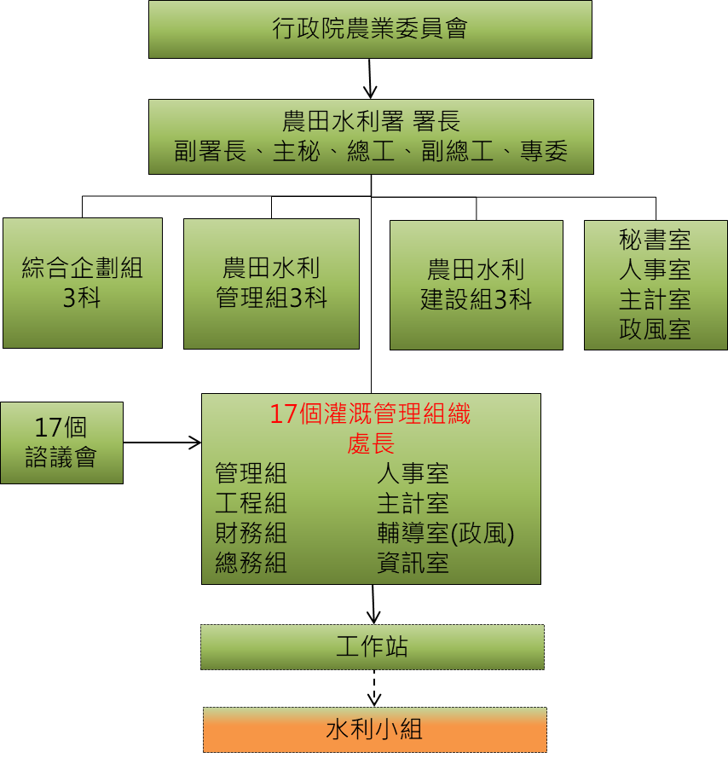
貳、農田水利署與管理處組織架構
農田水利署成立依據農田水利署暫行組織規程：中央行政機關組織基準法第36條及行政院功能業務與組織調整暫行條例第2條規定，由農委會陳報行政院並獲同意成立。
灌溉管理組織成立依據：農田水利法第18條規定設立，依該條訂定之「灌溉管理組織設置辦法」亦於109年9月17日發布。

Slide 6
參、灌溉管理組織設置辦法簡介
更名為_管理處，維持17個管理處
設計重點
任務推動
所需
農田水利法第18條授權項目
維持地方灌溉所需
維持分處（原管理區處）及工作站
維持四組四室不調整
落實人員權益保障
維持155公頃至一人之原則

Slide 7
肆、組織管理事項
農田水利署與管理處分工(1/2)
農田水利署辦事細則所列任務
農田水利政策與法規之規劃、研擬、協調、執行及推動。
農田水利事業灌溉管理組織設置、監督、輔導與管理規章之研擬及推動。
農田水利之研究及國際交流。
農田水利事業作業基金使用、收益、處分、保管制度之研擬、推動及執行。
農田水利資源調查之規劃、推動及協調。
農業灌溉水源工程之規劃、執行及推動。
農田水利災害防救業務之規劃、執行及推動。
農田灌溉、農田排水與農地重劃完成地區等農業工程更新改善計畫之規劃、督導、執行及推動。
農業灌溉水質管理、農田水利設施維護與管理之規劃、執行、推動及督導。
其他有關農田水利事項。
灌溉執行
法規與制度
灌溉管理組織辦理事務
(農水法第18條)
Notes:
美編

Slide 8
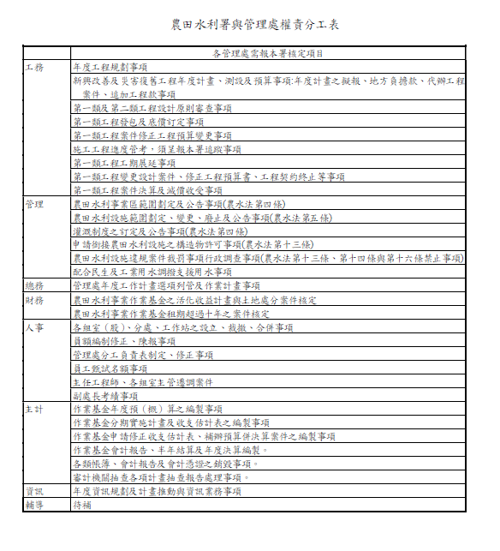
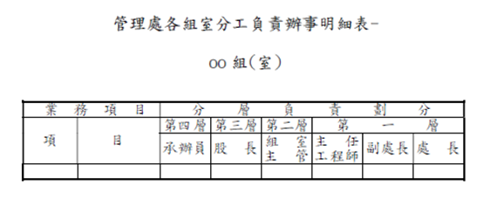
肆、組織管理事項
農田水利署與管理處分工(2/2)
依據行政院農業委員會與所屬機關權責劃分表辦理
  規定授權事項之範圍及授予決定之機關層次，凡屬依據法規為一定處理及技術性、專業性、事務性之事項，授權由會屬機關處理。
  屬於農水法第十八條管理處之法定任務，授權管理處自行核定或呈報本署核定辦理。
農委會
農水法
(子法規)
權責劃分表
法定任務
子法規委任
辦理事項
農水署
暫行組織規程
權責分工表
規範需呈報本署核定事務
灌溉管理組織設置管理辦法_任務
辦事細則
分層負責明細表
分工負責辦事明細表
農田水利署與管理處組織權責分工表
子法規規範或機關一致化規定
由處長審核後擬報

Slide 9
肆、組織管理事項
管理處需報署核定事項(1/3)
  管理處非為法人，僅為農水署所設單位，無法以管理處名義發文。
  署與管理處權責分工表：除下列事務外需由管理處呈報本署決行，餘授權各管理處決行（由處長以署名義代辦署稿辦理，均以本署為名義人）。109年10月30日農水企字第1096030073號函。
工務
1. 年度工程規劃事項
2. 新興改善及災害復舊工程年度計畫、測設及預算事項:年度計畫之擬報、地方負擔款、代辦工程案件、追加工程款事項
3. 第一類及第二類工程設計原則審查事項
4. 第一類工程發包及底價訂定事項
5. 第一類工程案件修正工程預算變更事項
6. 施工工程進度管考，須呈報本署追蹤事項
7. 第一類工程工期展延事項
8. 第一類工程變更設計案件、修正工程預算書、工程契約終止等事項
9. 第一類工程案件決算及減價收受事項

Slide 10
肆、組織管理事項
管理處需報署核定事項(2/3)
管理
1. 農田水利事業區範圍劃定及公告事項(農水法第四條)
2. 農田水利設施範圍劃定、變更、廢止及公告事項(農水法第五條)
3. 灌溉制度之訂定及公告事項(農水法第四條)
4. 農田水利設施違規案件裁罰事項行政調查事項(農水法第十三條、第十四條與第十六條禁止事項)
5. 配合民生及工業用水調撥支援用水事項
總務
無。
財務
1. 農田水利非事業用不動產活化收益開發計畫案件核定
2. 農田水利非事業用不動產處分案件核定
3. 農田水利非事業用不動產出租租期超過十年之案件核定
4. 同意其他機關有償撥用作業基金資產案件核定

Slide 11
肆、組織管理事項
管理處需報署核定事項(3/3)
人事
主計
1. 各管理處組織設置及分層負責事項
2. 員額編制設置事項
3. 處長考績事項。
4. 主任工程師、各組室主管、分處主任之任免遷調
1. 作業基金年度預（概）算之編製事項
2. 作業基金分期實施計畫及收支估計表之編製事項
3. 作業基金申請修正收支估計表、補辦預算併決算案件之編製事項
4. 作業基金會計報告、半年結算及年度決算編製
5. 各類帳簿、會計報告及會計憑證之銷毀事項
6. 審計機關抽查各項計畫抽查報告處理事項
。
輔導
資訊
無
年度資訊規劃及計畫推動與資訊業務事項

Slide 12
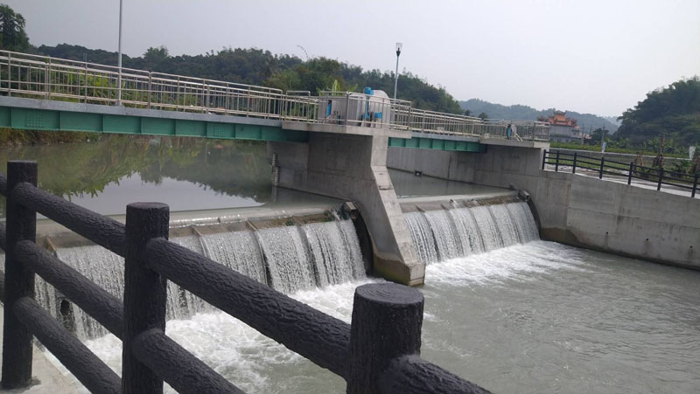
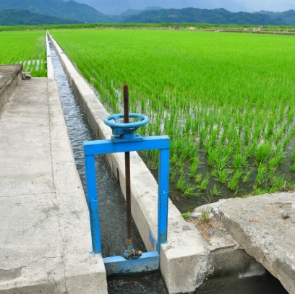
肆、組織管理事項
管理處各組室辦理之工作重點(1/3)
工務組（設計股、工事股）
辦理辦理水利設施之興辦、改善、修復等工程之規劃、測量、設計、考工、工事、驗收等事項。
執行重點：前瞻計畫、加強農田水利設施更新改善等。
管理組（灌溉股、督導股）
辦理水資源開發、調配、營運、水質監測及檢驗、灌溉地管理及水利設施維護、災害搶修、基層水利小組業務與抽水機維護管理及辦理旱作灌溉推廣等事項。

Slide 13


肆、組織管理事項
管理處各組室辦理之工作重點(2/3)
財務組（徵收股、財產股）
辦理農田水利事業作業基金非設施使用資產活化、收益等費用收與房地產管理、處分及年度財務計畫、調度等事項。
總務組（文書股、事務股）
辦理文書、出納、事務管理、印信典守、農田水利事務諮議會委員會議事等事項。

Slide 14




肆、組織管理事項
管理處各組室辦理之工作重點(3/3)
人事室（任免股、考核股）
辦理組織、員工任免、待遇、福利、考核、獎懲、勤惰、訓練、退休、撫卹等事項。
主計室（會計股、歲計股）
辦理編製年度預、決算、審核會計憑證及資料統計等事項
輔導室
辦理人民陳情案件管考、便民措施及政風業務等事項
資訊室
辦理資訊系統之設計、資料管理等事項

Slide 15
伍、人事管理事項
農田水利事業人員人事管理辦法簡介
首長任用
灌溉管理組織處長之進用、考績、退職
身分
不適用勞基法，退休制度依本法辦理公自提提撥並投保勞工保險
適用行政中立法
甄試
由農委會主辦_進用為農田水利事業人員
(非公務人員不具銓敘資格)
十章
81條
訓練
區分新進、在職與升等訓練（3等升2等訓練）
進用
固定期間辦理農田水利
事業人員統一甄試
薪給
由農田水利事業作業基金支付
新進人員由3等10級起任用

Slide 16
伍、人事管理事項
農田水利事業人事管理制度(1/3)
進用
任免、遷調
考績
處長
由農委會辦理
(處長第4條)
(副處長第19條)
由農委會辦理
(處長第4條、副處長第19條)
由農水署辦理
(第5條)
副處長
由處長考核
(第48條)
考績清冊
層
報本署
(第48條2項)
主工、專委
一級主管
統一
甄試
(第4章)
由處長提出報本署辦理
(第32條1項)
由人評會辦理
(第32條2項)
主管初評，由人評會辦理
(第48條)
職員
按月造冊層報本署
(第32條3項)

Slide 17
伍、人事管理事項
農田水利事業人事管理制度(2/3)
進用依本署核定編制表(第18條，員額比率依灌溉管理組織設置辦法第10條)
灌溉工程人員
灌溉管理人員
一般行政人員
技術工
員額比率：10%以下
依農田水利署灌溉管組織技術工、工友管理要點(10函頒)辦理，進用由本署授權辦理，改制後適用勞基法65歲退休，提撥個人退休金帳戶，退休金總額依農水法第20條規定辦理
員額比率：28~36%
職稱：工程師、副工程師、二等工程師、三等助理工程師、工程員
員額比率：18~26%
職稱：專員、副專員、二等組員、三等組員、辦事員
員額比率：38~46%
職稱：管理師、副管理師、二等管理師、三等管理工程師、管理員
灌溉工程人員得調派灌溉管理人員、一般行政人員
灌溉管理人員得調派一般行政人員

Slide 18
伍、人事管理事項
農田水利事業人事管理制度(3/3)
甄試資格按第16條
各等人員進用依第22~23條辦理
主管依第21條辦理
一等人員：
在職訓練
就職：3等10級
甄試及格：服務年限受該次簡章規定，接到派令30日就職，任3等10級
升等：
2等10級經升等訓練及格，近兩年考績甲等，或近三年考績至少一甲二乙
甄試：主管機關統一辦理
農田水利事業人員福利及待遇
1.考績：年終及專案考績，分甲等~丁等。(第八章)
2.記功過參考公務人員相關規定制定。(第八章)
3.退休：由農田水利事業作業基金與職員提撥公自提。
4.農田水利事業人員不適用勞基法(農水法第19條第3項)，但應保勞工保險(第76條)。
5.其他相關福利待遇參考公務人員規定辦理。

Slide 19

陸、農田水利事務諮議會管理事項
農田水利事務諮議會
依農水法第21條規定設置，為諮詢性質。
由各管理處遴選後報署本部陳報農委會聘任
任期(
成員
規劃為4年
期滿得連任
專家學者
地方人士
農田水利專家
曾任會務委員或水利小組長
熟悉農田水利事務農民
農民人數應不少於三分之二
任務
協助管理處
服務精進、紛爭協調與其他建議
實際耕作織農民
開會)
聘任
規劃6個月一次，由處長擔任主席
無給職
由農委會聘任諮議會委員

Slide 20
財務及會計簡報大綱
貳、
農田水利非事業用
不動產活化收益
辦法簡介
P.6
參、
農田水利事業作業基金編制說明
P.9
壹、
財務及會計法規概述P.3

Slide 21
壹、財務及會計法規概述
農田水利法於109年7月2日立法院三讀通過，行政院定自109年10月1日施行。
章次 | 章名 | 規範重點
一 | 總則 | 立法目的、主管機關 農田水利事業及農田水利設施定義 農田水利事業區域及設施範圍劃設規範
二 | 農田水利設施之劃設及管理 | 逕流分擔政策分工 變更拆除規範 工程用地取得、緊急災害處置、照舊使用
三 | 灌溉排水管理 | 農田水利設施範圍管理範圍規範 水質管理事務 禁止事項及處理 水利小組
四 | 農田水利事業灌溉管理組織及人員 | 灌溉管理組織設置(工作站、諮議會)、進用農田水利事業人員法源
五 | 農田水利事業經費 | 農田水利事業作業基金之設置並概括承受水利會改制之資產事務
六 | 罰則 | 禁止事項之刑罰與行政罰
七 | 附則 | 共用農田水利用地許可 本法施行細則、本法施行日
水利會資產專款專用

Slide 22
壹、財務及會計法規概述
財務及會計法規涉及相關子法規，如下：
第5章農田水利事業經費
農田水利事業作業基金之設置並概括承受水利會改制之資產事務
(第22、23條)
農田水利非事業用不動產活化收益辦法
農田水利事業作業基金收支保管及運用辦法
政府撥款農田水利事業作業基金
計算標準

Slide 23
貳、農田水利非事業用不動產活化收益辦法簡介
  法源依據
    依據農田水利法第23條第3項規定：「為籌措農田水利事業經費，第一項由國家承受資產之使用、收益及處分，均以活化收益方式辦理，不受國有財產法第28條、第4章及第6章之限制；其活化收益之項目、收費及其他相關事項辦法，由主管機關定之。各機關依法撥用者，應辦理有償撥用。」
  立法目的
    規範農田水利非事業用不動產活化收益之方式，達成有效處理、運用農田水利資產，並增加農田水利事業作業基金收益。

Slide 24
貳、農田水利非事業用不動產活化收益辦法簡介
  非事業使用資產之活化收益機制。
作業基金資產
供農田水利設施使用之土地，依事業使用，不得處分
(尚未經水利主機關廢止者非屬非事業用資產)
非供農田水利設施使用得活化收益
可供建築使用
有效利用及合併規劃利用
可單獨建築土地
自行開發
設定地上權
共同開發
公開標售
地形狹長、畸零等得整界交換
1.國、公營事業所需。
2.地形狹長、地界曲折或多宗土地所有
權人之土地
3.檢附公私有地合併使用證明之畸零地
4.1000平方公尺以下的農業用地
5.不適用前述規定之特殊專案（附則）
處分
出租：租金由管理處按個案條件查定，並依規定逕予出租或公開標租

Slide 25
貳、農田水利非事業用不動產活化收益辦法簡介
  非事業使用資產之活化收益_處分程序及小組介紹
查估小組
一、成員組成：7~13人
1.由處長或指定之主管人員兼任
2.遴聘管轄區內直轄市或縣（市）政府估價或地政相關業務代表、相關專家學者及技術人員
二、任務：
1.擬處分不動產價格查估、專案、活化收益審查
2.辦理地形狹長、地界曲折或多宗所有權人之土地分割、界址調整之評核
管理處
財務組
辦理收益處分計畫
辦理查估作業
(得參考不動產估價師評估價格)
辦理後續
處分程序
呈報
審議小組
一、成員組成：7~15人
1.署長或副署長兼召集人
2.署長指定之一級主管人員兼任，及遴聘其他機關具專業人員或不動產估價、建築、地政、都計專家學者
二、任務：
1.審議辦法第6條、第26條需報署審議案。(自行開發、以設定地上權方式共同開發、結合其他目的事業主管機關政策共同開發及專案處分案件)
本署
核定待處分案件
核定
本署
審議
提交
成立審議小組審議

Slide 26








參、農田水利事業作業基金編制說明
  農田水利事業作業基金。
  專款專用，收入在基金內支用。
  基金政府按面積持續撥補經常門每公頃6,000~12000元，另工程款則逐年補助。
收入面特色
原資產成立
農田水利事業作業基金
(17個分基金)
支出面特色
政府繼續編列預算撥補原會費(水租)
農田水利事業
專款專用，收益留存基金
既有資產得活化利用，並排除國產法限制
原水利會農田水利設施所需使用土地取得
各自獨立
互不流用
各機關若有需用，應有償撥用
分基金1
分基金17
農田水利事業人員人事費

Slide 27
參、農田水利事業作業基金編制說明
112年度農田水利事業作業基金預算收支情形分析
農田水利事業作業基金：收入93.2億元，費用129.5億元

Slide 28
參、農田水利事業作業基金編制說明
支出類分為行銷及業務費用、管理及總務費用、研究發展及訓練費用、其他業務外費用，各項費用依計畫或業務別分別填列至6級用途別科目，無法依計畫或業務別歸類者，按收支餘絀預計表科目，依次填列至6級用途別科目。
原工程折舊、工程設備維護費、灌溉費用、財務業務費、水利小組業務費及其他事業支出
原用人費、福利費、事務費、員工聯誼活動費、政風工作費、資訊業務費、編印費、制服費、工作站費用及攤銷費用
成本與費用
行銷及業務費用
102.3億元
管理及總務費用
43.8億元
研究發展及訓練費用
1.4億元
其他業務外費用
6.8億元
原業務研究發展費及員工訓練費
原工程借款利息支出、災害損失、財務支出、整理支出、協助支出及雜項支出

Slide 29
參、農田水利事業作業基金編制說明
配合農田水利會改制公務機關進程，於109年7月農田水利法三讀通過後，向行政院申請設立農田水利事業作業基金。
112年度收入預算總額93.2億元。

Slide 30
參、農田水利事業作業基金編制說明
配合農田水利會改制公務機關進程，於109年7月農田水利法三讀通過後，向行政院申請設立農田水利事業作業基金。
費用預算總額129.5億元。

Slide 31
總務業務簡介
文書
公文收發
事務
財產、物品管理
出納
支付、匯款、收款事項。
檔案管理
採購業務
辦公處所、宿舍管理
車輛管理
文書處理
銀行帳單核對及庫存報告事項
員工薪津製表發放事項。
諮議委員
業務督導
定期召開會議
委員建議事項管考
內控機制。
相關規定
  文書處理手冊
  國有公用財產管理手冊
  物品管理手冊
  車輛管理手冊
  宿舍管理手冊
  出納管理手冊

Slide 32
簡報完畢

Slide 33
附錄、附屬單位預算執行要點
  經常門支出：調整容納、併決算辦理。
  業務收支預算執行期間，為配合業務增減需要隨同調整之業務及業務外收支，於收支餘絀表四級科目下調整容納
  超出部分併年度決算辦理。
簽陳範例：總額內調整(調整容納)-作業基金(經常門)
主旨：關於…...一案，謹擬具處理意見，簽請 核示。
說明： 一、 …... 。
二、 …... 。
擬辦：…...，本案如奉核可，所需（不敷）經費 xxx元，擬在本處主管ＸＸＸ基金ＸＸＸ 年度預算「(損益預計表或收支餘絀預計表之第4級科目，即科目編號為6碼)」科 目xxx元總額內調整支應，…...。

Slide 34
附錄、附屬單位預算執行要點
  經常門支出：調整容納、併決算辦理。
簽陳範例
併入決算-作業基金(經常門)
主旨：關於…...一案，謹擬具處理意見，簽請核示。
說明：
一、法規依據，併入決算原因。
二、檢陳「各項成本與費用預計超支預算數額表」1份。
擬辦：…...，本案如奉核可，所需（不敷）經費xxx元，擬在本處主管ＸＸＸ基金ＸＸＸ年度預算「(損益預計表或收支餘絀預計表之第4級科目，即科目編號為6碼)」科目項下核實列支，並於年度終了後，就實際超支部分併入年度決算辦理，…...

Slide 35
附錄、附屬單位預算執行要點
  資本門支出：調整容納、補辦預算。
得於預算總額內調整容納
一般房屋及建築
未編列預算或預算編列不足以支應
各基金自行依有關規定核辦
是
否
為以下項目：
新建或購置辦公房屋、宿舍
購置管理用車輛
增加國庫負擔
金額5,000萬元以上
依第42點規定辦理
否
是
依程序專案報行政院核定，並均應補辦預算
Notes:
第42點：由各基金主管依「行政院與所屬機關權責劃分表（共同事項）」規定，代擬代判院稿核定

Slide 36
附錄、附屬單位預算執行要點
簽陳範例
總額內調整 調整容納 業權型 基金(資本門)
主旨：
關於○○ 案謹擬具處理意見簽請核示。
說明：
一、○○○ 。
二、○○○。
擬辦：
本案如奉核可所需不敷經費xxx 元擬在本處主管 ＸＸＸ基金ＸＸＸ年度預算 「 固定資產建設改良擴充細表之專案計畫項目名稱或一般建築及設備計畫項目名稱 」 xxx 元 總額內調整容納 。
補辦預算
主旨：關於…...一案，謹擬具處理意見，簽請核示。
說明：
一、…...。
二、…...。
擬辦：…...，本案如奉核可，所需（不敷）經費xxx元，擬在本處主管ＸＸＸ基金ＸＸＸ年度預算「(固定資產建設改良擴充明細表之專案計畫項目名稱或一般建築及設備計畫項目名稱)」項下先行辦理，並於ＸＸＸ（須加1或加2）年度補辦ＸＸＸ年度預算，…...。

